Slide 1
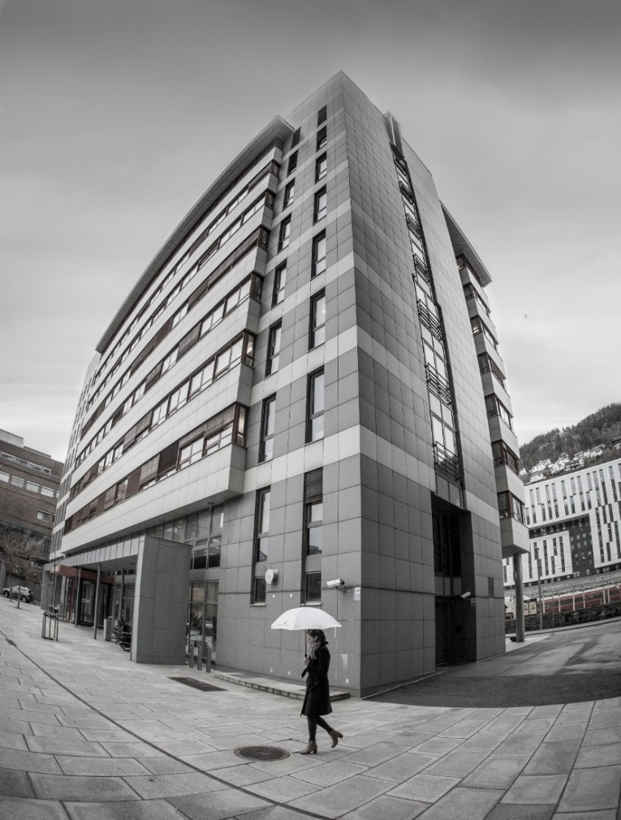
Håndheving av EØS-retten i Diskrimineringsnemnda Oslo, 9. oktober 2023 Sunniva Ingemårsen, juridisk seniorrådgiver
DISKRIMINERINGSNEMNDA

Slide 2
Hva er Diskrimineringsnemnda?
Domstolslignende forvaltningsorgan
Statlig og nasjonalt
Avgjør saker om brudd på diskrimineringsregelverket
Rent klageorgan
Delt inn i sekretariat og nemnd
Rettighetsveiledning og tilsyn er lagt til andre

Slide 3
Lovene vi håndhever
likestillings- og diskrimineringsloven
arbeidsmiljøloven kapittel 13, unntatt § 13-1 tredje ledd
arbeidsmiljøloven § 2 A-4 og § 2 A-5 (gjengjeldelse, oppreisning og erstatning)
skipsarbeidsloven kapittel 10, med unntak av § 10-1​ tredje ledd
Boliglovene: eierseksjonsloven § 6, husleieloven § 1-8, bustadbyggjelagslova § 1-4 og burettslagslova § 1-5

Slide 4
Hvilke saksområder håndhever vi?
Forbudet mot diskriminering
Forbudet mot trakassering, inkl. seksuell trakassering
Diskriminering gjennom manglende universell utforming
Diskriminering gjennom manglende individuell tilrettelegging
Forbudet mot gjengjeldelse etter klage
Forbudet mot gjengjeldelse etter varsling

Slide 5
Diskrimineringsgrunnlagene
kjønn, graviditet,
permisjon ved fødsel eller adopsjon, omsorgsoppgaver,
etnisitet,
religion, livssyn,
funksjonsnedsettelse,
seksuell orientering, kjønnsidentitet, kjønnsuttrykk,
alder
eller kombinasjoner av disse
Alle samfunnsområder

Slide 6
Hvilke EØS-rettslige instrumenter håndhever vi?
Gjennom EØS-avtalen
Direktiv 2006/54/EF - kjønnslikestillingsdirektivet i arbeidslivet
Direktiv 2004/113/EF - kjønnslikestillingsdirektivet om varer og tjenester
Gjennomført gjennom likestillings- og diskrimineringsloven
Direktiv 2000/43/EF - rasediskrimineringsdirektivet
Direktiv 2000/78/EF - rammedirektivet

Slide 7
Eksempler på andre relevante direktiver
Svangerskapsdirektivet (direktiv 92/85/EØF)
Deltidsdirektivet (direktiv 97/81/EF)
Direktiv om midlertidig ansettelse (1999/70/EF)
Foreldrepermisjonsdirektivet (2010/18/EU)
Webdirektivet (EU) 2016/2102)

Slide 8
Tas dette opp av klagere i praksis?
Det skjer, men meget sjeldent
Selv ikke der klager har advokat
Typisk:
Klager er ansatt fra et EU/EØS-land og jobber i norske selskaper og mener seg diskriminert ifht trygd/pensjon
Diskriminering pga nasjonal opprinnelse, der klager er fra et EU/EØS-land

Slide 9
Utfordringer
Ikke uberørt av usikkerheten knyttet til norsk etterlevelse av EØS-retten
Access to justice og erstatning/oppreisning
Rettslige standarder, tolkningene våre skal være i tråd med EU-retten
Rettssikkerhet og effektivitet
Komplisert rettskildebilde
Minimumsregler vs. sterkere nasjonalt vern
Sterk økning i klagesaker, uten tilsvarende økning i saksbehandlere

Slide 10
Løsninger
Prosjekt internasjonale rettskilder
Forskningen

